Slide 1


TE3002B Implementación de Robótica Inteligente
12 de Mayo del 2024
Facilitador: PhD Alfredo García Suárez

Slide 2

Bienvenida
Facilitador: PhD Alfredo García Suárez

Slide 3
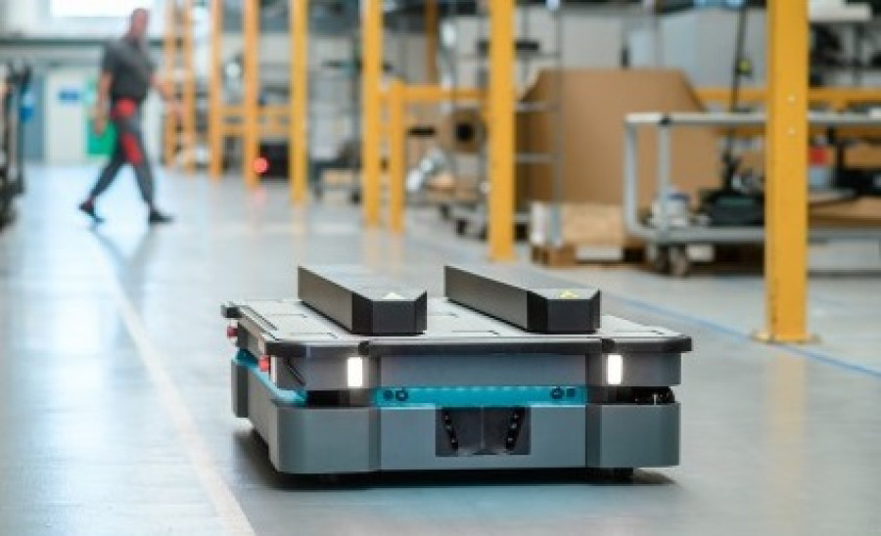
“La robótica móvil puede definirse como sistemas robóticos que pueden desplazarse en distintos entornos y que cuenta con distintas capacidades que les permiten ejecutar tareas complejas, ya sea de forma autónoma o controlados por un operador humano..”
–Katsuhiko Ogata
Facilitador: PhD Alfredo García Suárez

Slide 4
Clase Anterior
08
-Seguimiento de trayectorias parametrizadas por un robot diferencial
Facilitador: PhD Alfredo García Suárez

Slide 5
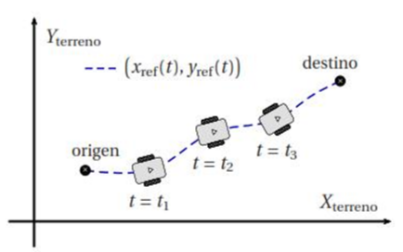
Robots Móviles con ruedas
Seguimiento de Trayectorias
Definición
La planificación de trayectorias es la búsqueda de una sucesión de posiciones para un robot, que permitirán llevarlo desde un estado inicial a uno final, entendiéndose por estado a la descripción de la ubicación del robot referida a un marco de referencia absoluto.
Facilitador: PhD Alfredo García Suárez

Slide 6
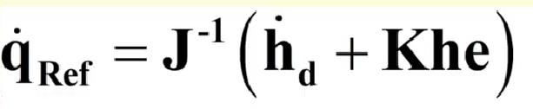
Robots Móviles con ruedas
Seguimiento de Trayectorias
Diseño
Para el diseño del algoritmo de control se utiliza la teoría de Lyapunov. El resultado se muestra en la siguiente ecuación. Donde:
K es una matriz de ganancias definida positiva (generalmente diagonal)
he es el error
hdp es la matriz de velocidades deseadas
J es la matriz Jacobiana.
Ley de Control de Lyapunov para seguimiento de trayectorias
Facilitador: PhD Alfredo García Suárez

Slide 7
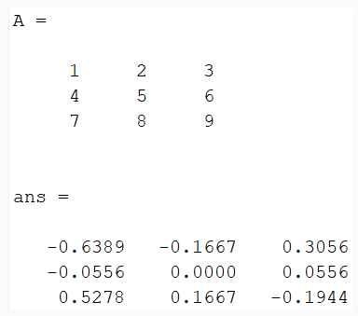
Robots Móviles con ruedas
Diferencia entre las funciones inv() y pinv() en MATLAB
Ejemplo:
pinv ()
Se utiliza para manejar tanto arrays singulares como no singulares, se refiere a la pseudo-inversa de una array.
La función pinv() implica el uso de aritmética de punto flotante.
Facilitador: PhD Alfredo García Suárez

Slide 8
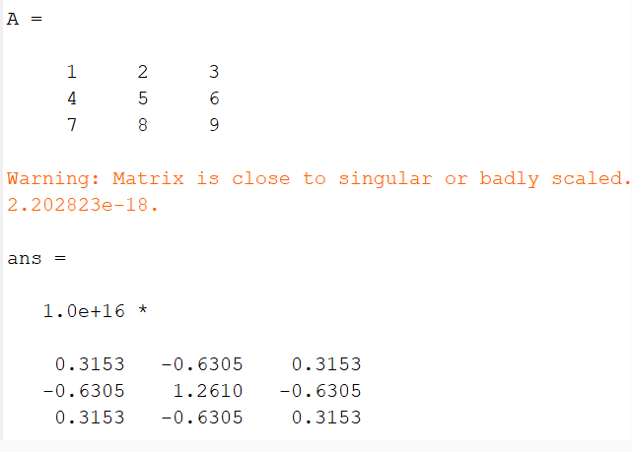
Robots Móviles con ruedas
Diferencia entre las funciones inv() y pinv() en MATLAB
Ejemplo:
inv ()
Se utiliza para manejar Arrays No Singulares, se refiere a la inversa de una array.
La función inv() no implica el uso de aritmética de coma flotante.
Facilitador: PhD Alfredo García Suárez

Slide 9
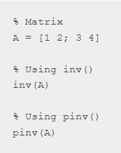
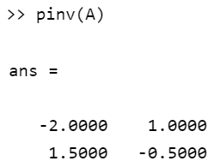
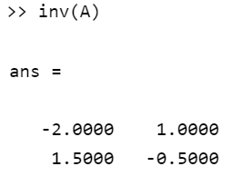
Robots Móviles con ruedas
Diferencia entre las funciones inv() y pinv() en MATLAB
Arreglo No singular
pinv ()
inv ()
Facilitador: PhD Alfredo García Suárez

Slide 10
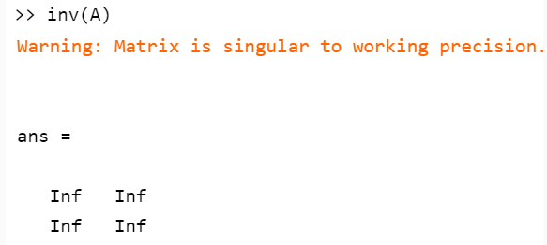
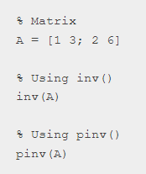
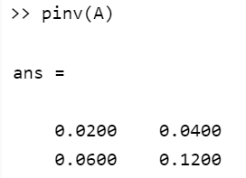
Robots Móviles con ruedas
Diferencia entre las funciones inv() y pinv() en MATLAB
Arreglo singular
inv ()
pinv ()
Facilitador: PhD Alfredo García Suárez

Slide 11
Clase Actual
09
-Introducción de Mapeo y Localización en un plano 2D
-SLAM
Facilitador: PhD Alfredo García Suárez

Slide 12
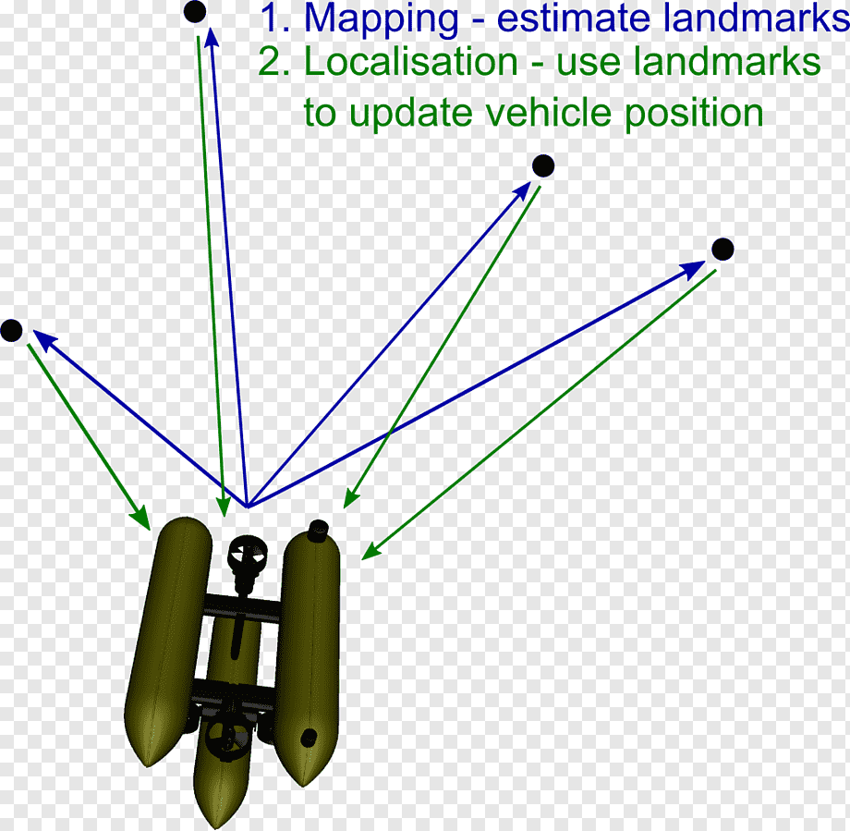
Robots Móviles con ruedas
Mapeo y Localización
La localización utiliza puntos de referencia “Landmarks” para actualizar la posición del robot
Localización
La localización de robots móviles autónomos consiste en determinar la posición del robot en relación a un mapa dado del entorno. El problema de la localización de un robot móvil reside en que su posición no puede ser medida directamente y debe ser inferida de datos sensoriales.
Facilitador: PhD Alfredo García Suárez

Slide 13
Robots Móviles con ruedas
Mapeo y Localización
El mapeo estima los puntos de referencia llamados “Landmarks”
Mapeo
El mapeo robótico es la rama de la cartografía que se ocupa del estudio y la aplicación de la capacidad de construir (o utilizar) un mapa o plano de planta por el robot autónomo y de localizarse en el mismo.
Facilitador: PhD Alfredo García Suárez

Slide 14
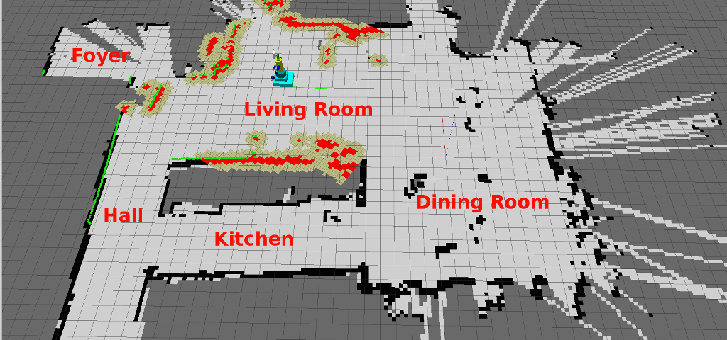
Robots Móviles con ruedas
SLAM (localización y mapeo simultáneos)
SLAM
Es un método utilizado en vehículos autónomos que permite crear un mapa y localizar el vehículo en ese mapa al mismo tiempo. Los algoritmos de SLAM permiten que el vehículo cree mapas de entornos desconocidos. Los ingenieros utilizan la información del mapa para realizar tareas como la planificación de rutas y la evasión de obstáculos.
Facilitador: PhD Alfredo García Suárez

Slide 15
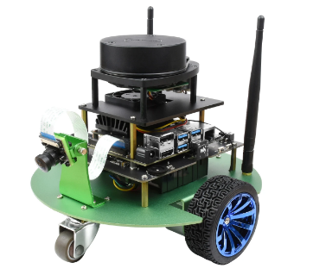
Robots Móviles con ruedas
SLAM (localización y mapeo simultáneos)
¿Por qué SLAM es importante?
SLAM lleva siendo objeto de la investigación técnica desde hace muchos años. Pero, con las grandes mejoras en la velocidad de procesamiento informático y la disponibilidad de sensores de bajo coste tales como cámaras y telémetros láser, SLAM ahora se utiliza para aplicaciones prácticas en un número creciente de campos.
Facilitador: PhD Alfredo García Suárez

Slide 16
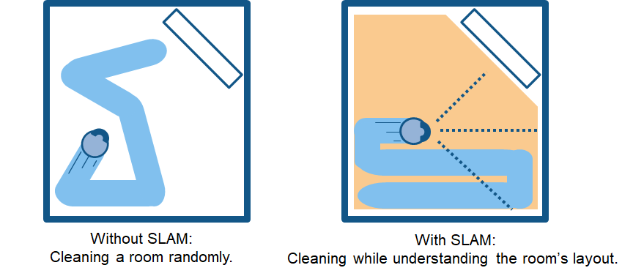
Robots Móviles con ruedas
SLAM (localización y mapeo simultáneos)
Ejemplos de SLAM
Tomemos un robot de limpieza doméstico. Sin SLAM, simplemente se desplazará por una habitación al azar y es posible que no logre limpiar toda la superficie del suelo. Además, este método gasta más energía y la batería se agotará más rápidamente.
Facilitador: PhD Alfredo García Suárez

Slide 17
Robots Móviles con ruedas
SLAM (localización y mapeo simultáneos)
Ejemplos de SLAM
Por otro lado, con SLAM, los robots pueden utilizar información como el número de revoluciones de las ruedas y los datos de las cámaras y otros sensores de imágenes para determinar la cantidad de movimiento necesaria. Esto se conoce como localización. El robot también puede utilizar simultáneamente la cámara y otros sensores para crear un mapa de los obstáculos en su entorno y evitar limpiar la misma área dos veces. Esto se conoce como mapeo.
Facilitador: PhD Alfredo García Suárez

Slide 18
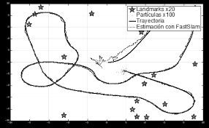
Robots Móviles con ruedas
SLAM (localización y mapeo simultáneos)
Ejemplos de SLAM
SLAM es útil en muchas otras aplicaciones, como controlar la navegación de una flota de robots móviles para organizar estantes en un almacén, estacionar un automóvil autónomo en una plaza vacía o entregar un paquete dirigiendo un dron en un entorno desconocido.
Facilitador: PhD Alfredo García Suárez

Slide 19
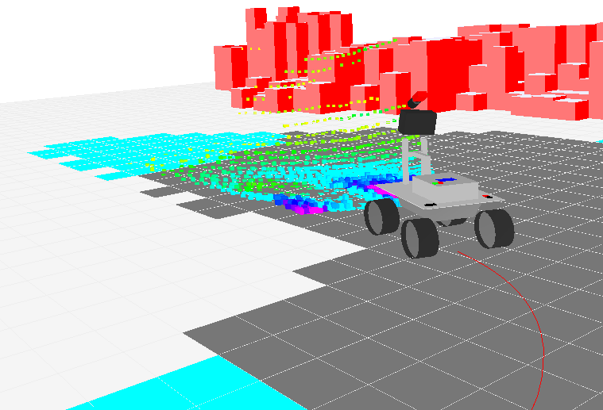
Robots Móviles con ruedas
SLAM (localización y mapeo simultáneos)
Funciones de SLAM
SLAM puede ser aplicado para desarrollar diversas aplicaciones como implementar localización y mapeo simultáneos junto con otras tareas, como fusión de sensores, seguimiento de objetos, planificación de rutas y seguimiento de rutas.
Facilitador: PhD Alfredo García Suárez

Slide 20
Robots Móviles con ruedas
SLAM (localización y mapeo simultáneos)
¿Cómo funciona SLAM?
En términos generales, SLAM utiliza dos tipos de componentes tecnológicos. El primer tipo es el procesamiento de señales de sensores, incluido el procesamiento frontal, que depende en gran medida de los sensores utilizados. El segundo tipo es la optimización de gráficos de posición, incluido el procesamiento final, que es independiente de los sensores.
Facilitador: PhD Alfredo García Suárez

Slide 21
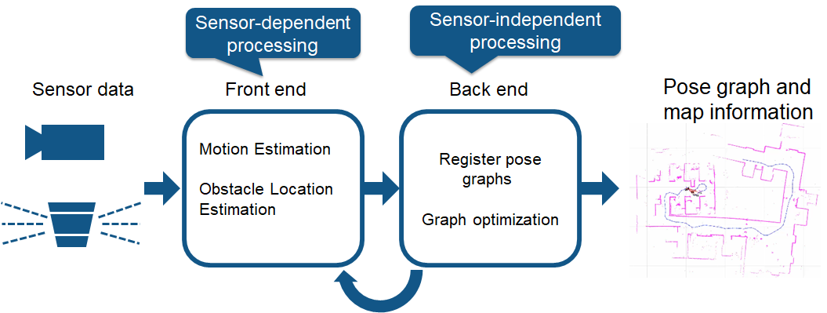
Robots Móviles con ruedas
SLAM (localización y mapeo simultáneos)
Facilitador: PhD Alfredo García Suárez

Slide 22
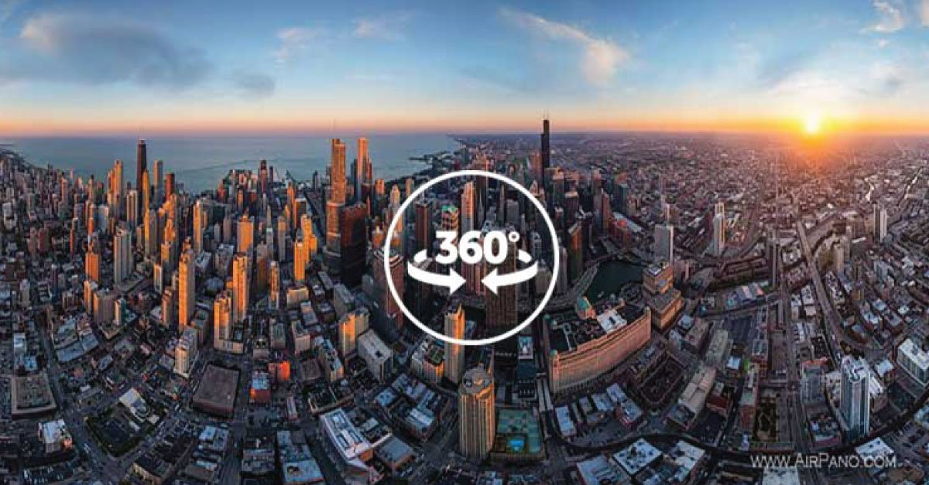

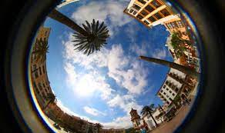
Robots Móviles con ruedas
SLAM Visual
Funciones de SLAM
Como su nombre indica, SLAM visual (o vSLAM) utiliza imágenes capturadas mediante cámaras y otros sensores de imagen. SLAM visual puede utilizar cámaras simples (con objetivos de gran angular, ojo de pez y esféricas), cámaras de ojo compuesto (cámaras estereoscópicas y multicámaras) y cámaras RGB-D (cámaras TOF y de profundidad).
Facilitador: PhD Alfredo García Suárez

Slide 23
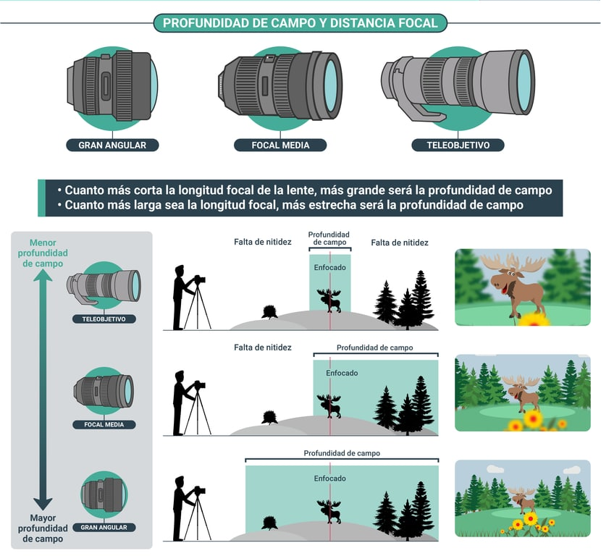
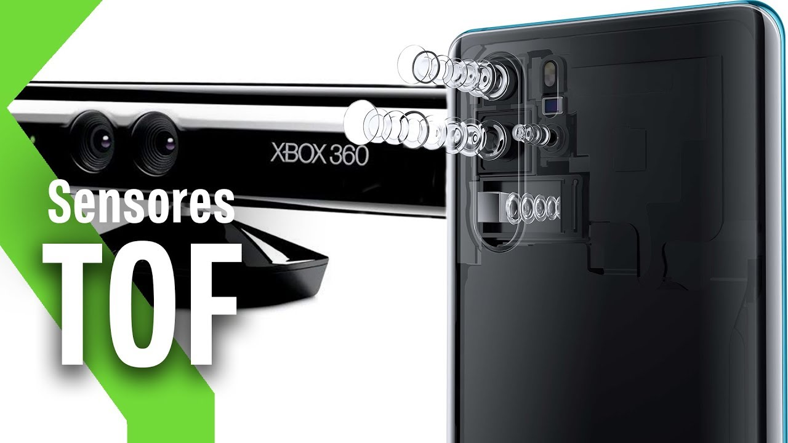
Robots Móviles con ruedas
SLAM Visual
Facilitador: PhD Alfredo García Suárez

Slide 24
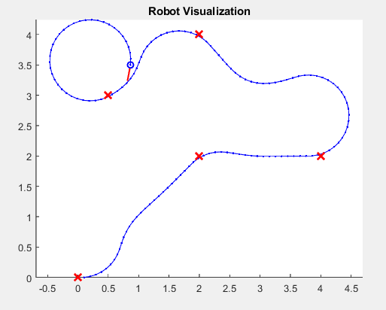
Robots Móviles con ruedas
SLAM Visual
Funciones de SLAM
SLAM visual se puede implementar a bajo coste con cámaras relativamente económicas. Además, dado que las cámaras proporcionan un gran volumen de información, se pueden utilizar para detectar puntos de referencia (posiciones medidas previamente). La detección de puntos de referencia también se puede combinar con la optimización basada en gráficos, lo que aporta flexibilidad en la implementación de SLAM.
Facilitador: PhD Alfredo García Suárez

Slide 25
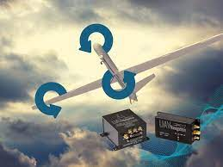
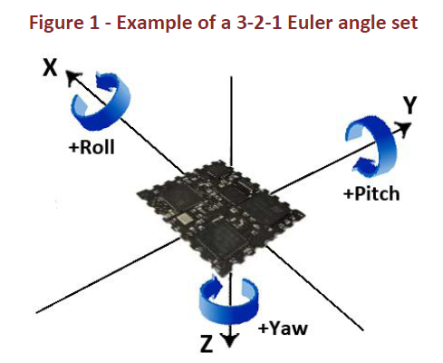
Robots Móviles con ruedas
SLAM Visual
Funciones de SLAM
Hablamos de SLAM monocular cuando vSLAM utiliza una sola cámara como único sensor, que supone un desafío a la hora de definir la profundidad. Esto se puede resolver detectando marcadores de RA, tableros u otros objetos conocidos en la imagen para realizar la localización, o bien fusionando la información de la cámara con otro sensor, como unidades de medición inercial (IMU), que pueden medir magnitudes físicas tales como la velocidad y la orientación
Facilitador: PhD Alfredo García Suárez

Slide 26
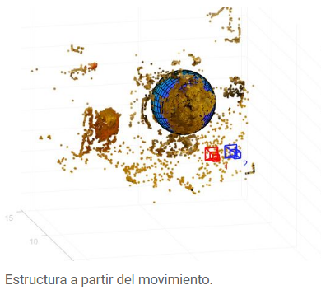
Robots Móviles con ruedas
SLAM Visual
Funciones de SLAM
A grandes rasgos, los algoritmos de SLAM visual se pueden clasificar en dos categorías. Los métodos dispersos identifican correspondencias entre los puntos de características de las imágenes y utilizan algoritmos como PTAM y ORB-SLAM.
Facilitador: PhD Alfredo García Suárez

Slide 27
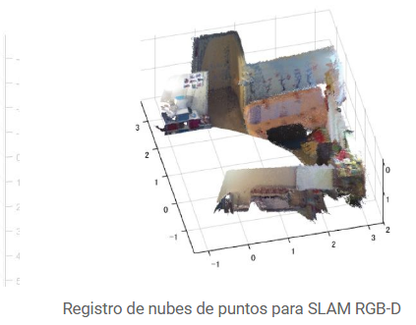
Robots Móviles con ruedas
SLAM Visual
Funciones de SLAM
Los métodos densos usan el brillo total de las imágenes y utilizan algoritmos como DTAM, LSD-SLAM, DSO y SVO.
Facilitador: PhD Alfredo García Suárez

Slide 28
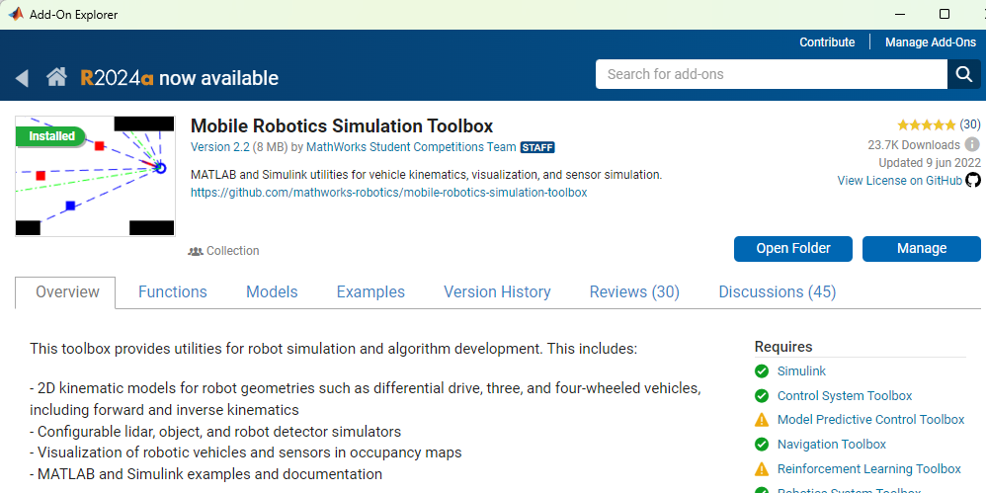
Robots Móviles con ruedas
Mobile Robotics Simulation Toolbox
Descargar e instalar
Toolbox
Facilitador: PhD Alfredo García Suárez

Slide 29
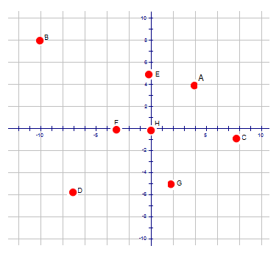
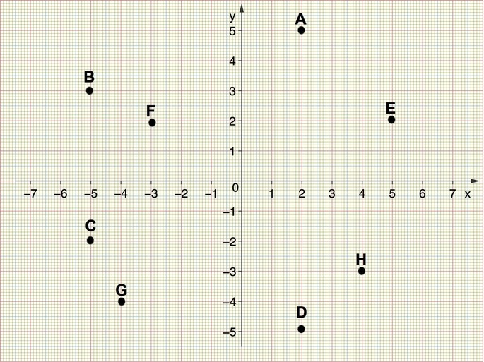
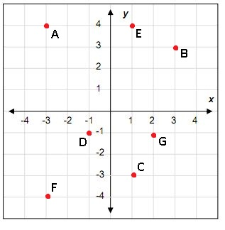
Actividad 7.1 (Waypoints)
1. Crear un nuevo repositorio nuevo con el nombre: Actividad 7.1 (Waypoints)
2. Implementar el código requerido para generar el seguimiento de los siguientes waypoints (puntos de referencia), ajustando el tiempo de muestreo: “sampleTime”, vector de tiempo: “tVec”, pose inicial: “initPose”, y los waypoints: “waypoints”
Facilitador: PhD Alfredo García Suárez

Slide 30
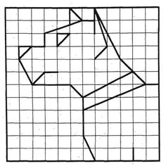
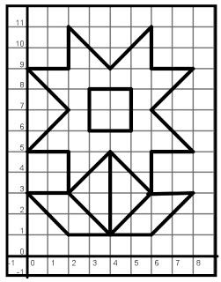
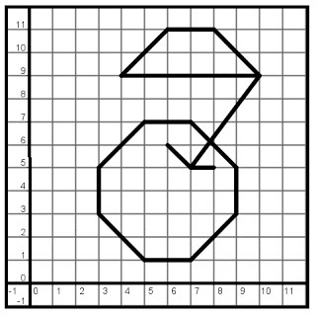
Actividad 7.1 (Waypoints)
3. Generar los waypoints (puntos de referencia) necesarios para obtener las siguientes trayectorias, ajustando el tiempo de muestreo: “sampleTime”, vector de tiempo: “tVec”, pose inicial: “initPose”, y los waypoints: “waypoints”
Facilitador: PhD Alfredo García Suárez

Slide 31
Actividad 7.1 (Waypoints)
4. Generar un reporte de los pasos para poder obtener el mejor desempeño en el seguimiento de las landmarks (waypoints) . Incluir el Código en MATLAB
5. Subir el link del repositorio en CANVAS para “Evaluación”
Facilitador: PhD Alfredo García Suárez

Slide 32

Fin de la Sesión
Preguntas?
Alfredo.garcias@tec.mx
https://itesm.zoom.us/j/9648719322
Facilitador: PhD Alfredo García Suárez

